Slide 1

PROJET 6 : Classifiez automatiquement des biens de consommation
Sherali assefy
18/11/2021

Slide 2
PLAN DE PRESENTATION
Problématique
Analyse des données,
Prétraitement et clustering
Conclusion sur la faisabilité d’un moteur de recommandation

Slide 3

Contexte / MISSIONS
« Place de marché » souhaite lancer une marketplace e-commerce
Les vendeurs postent des photos et descriptions de leurs articles mais l’attribution de catégorie, effectué manuellement est peu fiable.
Nécessité d’automatiser la classification des articles en catégories
L’entreprise demande d’étudier la faisabilité d’un moteur de classification.
Contraintes : utiliser à minima un algorithme de type SIFT/ORB/SURF

Slide 4
Schéma de travail
Analyse & Pré-traitements
-données texte
-données Images
Réduction de dimension PCA & T-SNE
-données texte
-données Images
Classification non supervisée :
-données texte
-données Images
Assemblage des données, classification non supervisée
Conclusion sur la faisabilité du moteur de classification

Slide 5

Préparation des données
Structure des données
Exploration
Pré-traitements

Slide 6
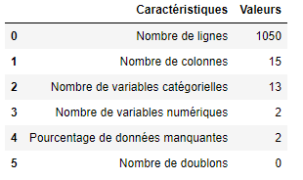
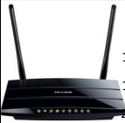
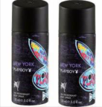
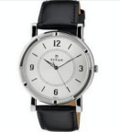
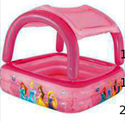
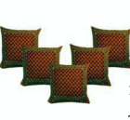

Structure des données
Données textes :
Images :
Colonnes : identifiant, nom du produit, catégorie de produit, description, marque, spécifications…

Slide 7
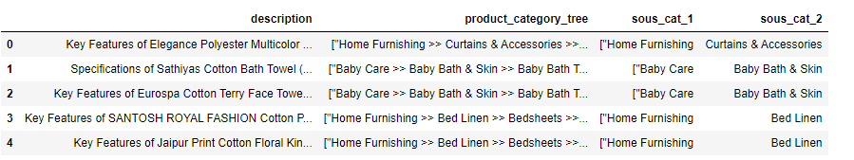

Exploration des données texte
Création de 2 Sous-catégories de produits depuis l’arbre des catégories :

Slide 8
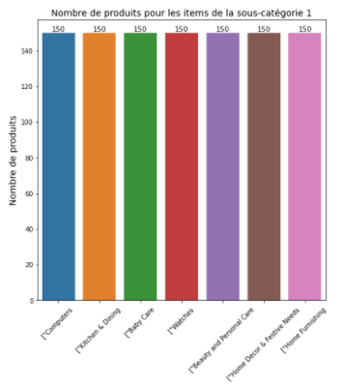
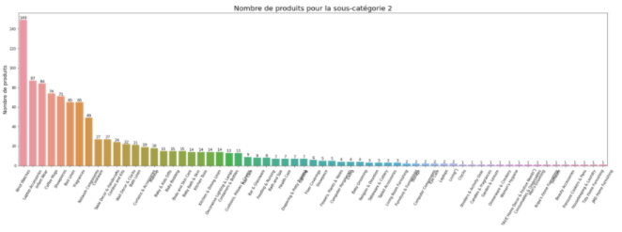
Exploration des données texte / Nombre de produits dans les 2 sous-catégories

Slide 9
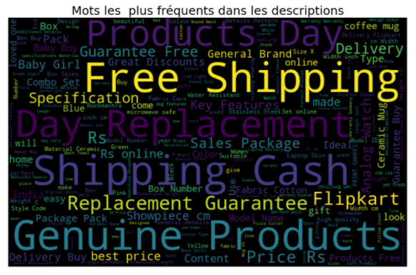
Exploration des données texte / Mots les plus fréquents dans les descriptions

Slide 10
Pré-traitements des données texte
Lowercase
(Minuscule)
Tokeniser
(séparation des mots)
Stopwords
(retrait des mots de liaison et ponctuations
Lemmatisation
(racinisation)
Bag of words/
TF-IDF
(Vectorisation)

Slide 11
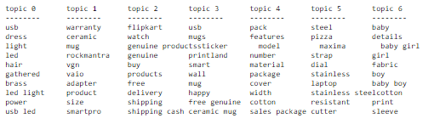
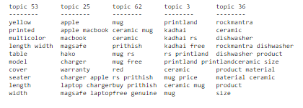
Pré-traitements des données texte / Catégorisation
Utilisation de Latent Dirichlet Allocation (LDA)
Sous-catégorie 1 (7 Topics)
Nous choisissons la sous-catégorie 1 comme catégorie cible (plus facile à visualiser pour le client)
Sous-catégorie 2 (63 Topics)

Slide 12
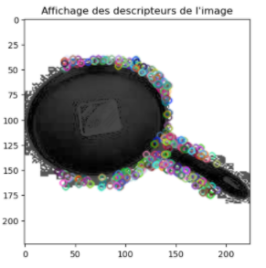
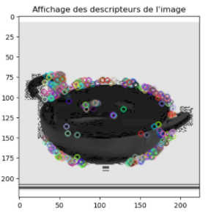
Pré-traitements des données IMAGES
Pré-traitement
Noir et blanc
Réduction du bruit (flou gaussien)
Egaliseur
Redimensionnement (224x224)
Label encoding des catégories
Extraction des features
(Exemple ORB)

Slide 13
Réduction de dimension et classification
PCA & T-SNE
K-MEANS
Analyse résultats

Slide 14
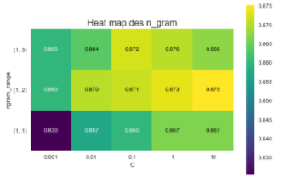

données texte / Première classification supervisée (et sans réduction de dimension)
Utilisation d’une régression logistique pour prédire les catégories en fonction des descriptions
Nous obtenons un bon score avec une accuracy à 87 % et un meilleur paramètre de n_gram avec un bigram

Slide 15
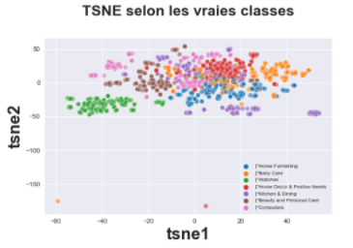

données texte / Réduction de dimension
PCA avec conservation de la variance à 99 % :
Puis application d’un T-SNE
Shape :

Slide 16
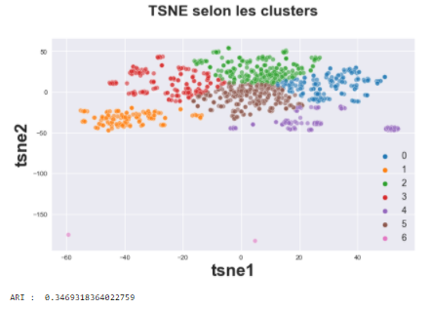
données texte / Classification non supervisée Mini batchs K-MEANS

Slide 17
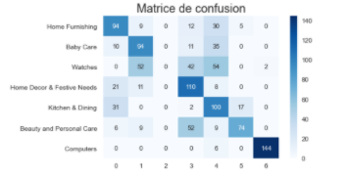
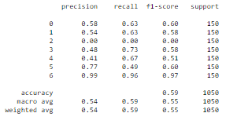
données texte / Analyse et résultats
Résultats satisfaisants malgré une catégorie non détectée

Slide 18
des données IMAGES (méthode ORB) / Process de traitement
Création de descripteurs par image et toutes images
Création de clusters de descripteurs
Création histogramme par image
Réduction de dimension PCA/T-SNE
Analyse visuelle : Affichage T-SNE selon catégories d’images
Analyse mesures: Similarité entre catégories et clusters

Slide 19
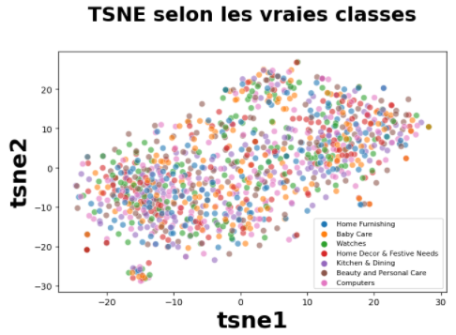
données IMAGES (méthode ORB) / Réduction de dimension (PCA + T-SNE)
T-SNE shape :

Slide 20
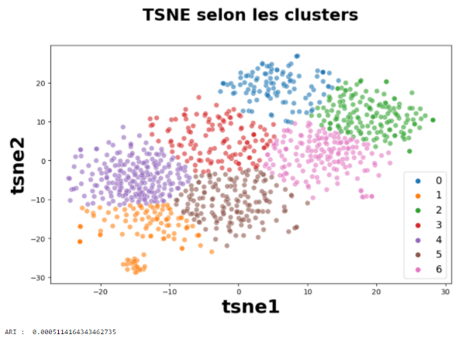
données IMAGES (méthode ORB) / CLASSIFICATION NON Supervisée Mini batchs K-MEANS

Slide 21
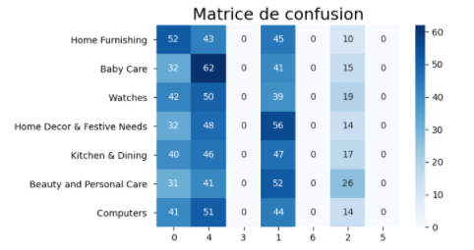
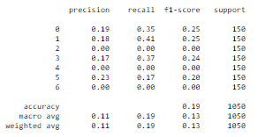
données IMAGES (méthode ORB) / ANALYSE ET Résultats
Résultats non concluants

Slide 22

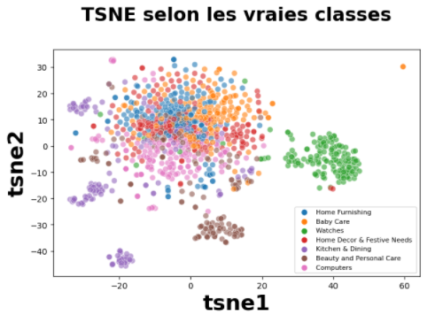
données IMAGES (TRANSfert learning VGG16)/ Réduction de dimension (PCA + T-SNE)
T-SNE shape :

Slide 23
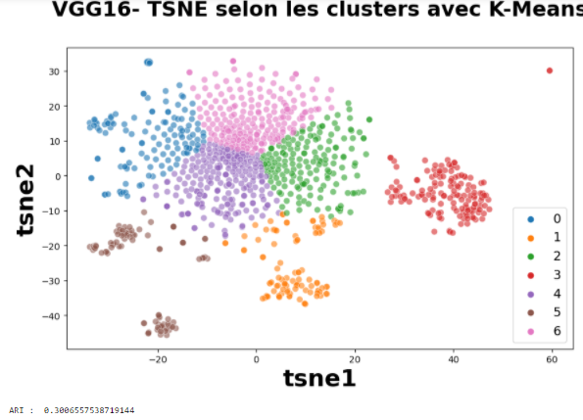
données IMAGES (TRANSfert learning VGG16)/ Classification non supervisée mini-batchs k-MEANS

Slide 24
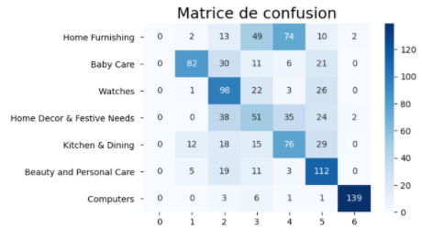
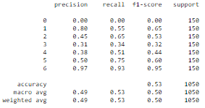
données IMAGES (TRANSfert learning VGG16)/ résultats et analyses
Résultats satisfaisants malgré une catégorie non détectée

Slide 25
Assemblage données texte et données images (VGG16)
Concaténation des vecteurs TF-IDF & VGG16
Réduction de dimension PCA puis T-SNE
T-SNE Shape :

Slide 26
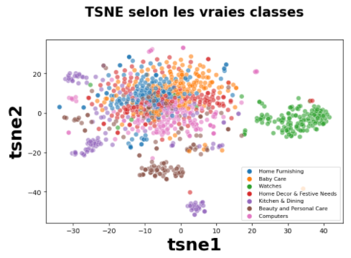
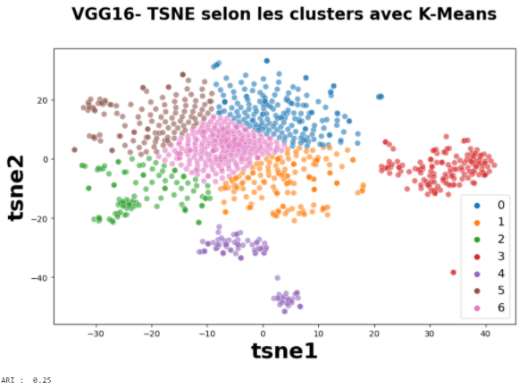
Assemblage données texte et données images (VGG16) Classification non supervisée k-MEANS

Slide 27
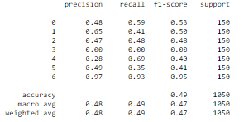
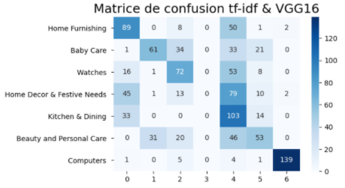
Assemblage données texte et données images (VGG16) Classification non supervisée k-MEANS
On détecte la catégorie « watches » qui n’était pas reconnu avec le texte seul et la catégorie « home furnishing qui n’était pas reconnue avec les données images seules

Slide 28
Conclusion
Pistes d’amélioration
Conclusion

Slide 29
pistes d’Amélioration et conclusion
Pistes d’amélioration :
Création d’un jeu de données correctement labelisé
Utilisation d’un jeu de données de plus grande taille
Stopwords adaptés au vocabulaire du e-commerce
Utilisation également de transfert learning sur les données textes (exemple : BERT)
Faisabilité du moteur de classification :
Même si les résultats restent à améliorer, nous avons pu montrer qu’il est possible de prédire les catégories grâce aux textes descriptifs ou grâce à l’image uploadée par le vendeur.

Slide 30

Merci de votre attention

